Slide 1
ΑΡΙΘΜΟΣ ΦΥΛΛΟΥ :1 ΗΜΕΡΟΜΗΝΙΑ: 16-5-2012
ΑΕΙΦΟΡΟ ΣΧΟΛΕΙΟ
ΕΦΗΜΕΡΙΔΑ ΤΟΥ 4^{ου} ΓΥΜΝΑΣΙΟΥ ΠΟΛΙΧΝΗΣ

Slide 2
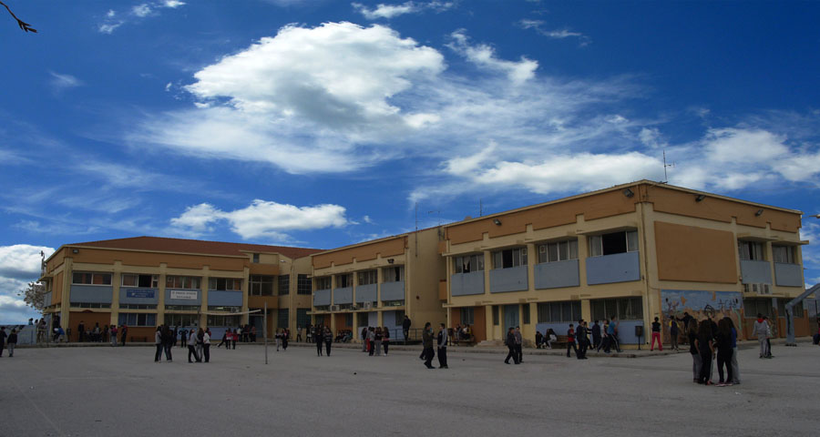
4o Γυμνάσιο Πολίχνης
ΣΤΑ ΜΕΤΕΩΡΑ

Slide 3
ΤΟ ΣΧΟΛΕΙΟ ΠΟΥ ……… ΚΑΡΠΟΦΟΡΕΙ

Slide 4
Τ Ι Ε Ι Ν Α Ι Α Ε Ι Ο Φ Ο Ρ Ι Α;
Αειφορία (ή αειφόρος ανάπτυξη) είναι εκείνη που επιτρέπει τις σημερινές γενιές να ικανοποιήσουν τις ανάγκες τους, χωρίς όμως να θέτει σε κίνδυνο τη δυνατότητα των επόμενων γενιών να ικανοποιήσουν τις δικές τους». (World Commission on Environment and Development, 1987)

Slide 5
ΤΙ ΕΙΝΑΙ ΑΕΙΦΟΡΟ ΣΧΟΛΕΙΟ
Το αειφόρο σχολείο είναι ένα σχολείο χαρούμενο, ήρεμο, ασφαλές, ένα σχολείο στο οποίο οι μαθητές και οι μαθήτριες χαίρονται να φοιτούν, ένα σχολείο που δίνει τη δυνατότητα στα παιδιά να αναπτύξουν τα ταλέντα και τις ικανότητές τους, την κριτική σκέψη, ένα σχολείο που δίνει χρόνο για αναστοχασμό, που δείχνει κατανόηση και αγάπη για όλα τα παιδιά, ανεξάρτητα από την επίδοσή τους στα μαθήματα, ένα σχολείο εργαστήρι της ζωής και της χαρας.

Slide 6
ΕΠΙΤΡΟΠΗ ΑΕΙΦΟΡΟΥ ΣΧΟΛΕΙΟΥ
ΔΙΕΥΘΥΝΤΗΣ ΣΧΟΛΕΙΟΥ : ΑΖΑΣ ΣΤΕΡΓΙΟΣ
ΥΠΟΔΙΕΥΘΥΝΤΡΙΑ : ΤΥΠΟΥ ΣΟΦΙΑ
ΣΥΝΤΟΝΙΣΤΡΙΑ : ΤΡΙΑΝΤΑΦΥΛΛΙΔΟΥ ΚΩΝΣΤΑΝΤΙΑ
ΕΚΠΑΙΔΕΥΤΙΚΟΙ : ΚΟΥΒΑΡΗΣ ΧΡΗΣΤΟΣ
ΣΟΥΛΤΑΝΙΔΗΣ ΣΤΕΦΑΝΟΣ
ΚΟΣΣΙΔΗΣ ΘΕΟΔΩΡΟΣ
ΠΡΟΕΔΡΟΣ ΓΟΝΕΩΝ : ΓΡΗΓΟΡΙΑΔΟΥ ΘΕΑΝΩ
ΜΑΘΗΤΕΣ :ΜΟΥΚΑΣ Α. ,ΤΣΑΤΣΟΥΛΗΣ Γ. ,ΧΑΣΟΠΟΥΛΟΥ Γ.
ΦΥΛΑΚΑΣ :ΚΟΝΤΟΓΙΑΝΝΗΣ ΕΥΘΥΜΗΣ
ΥΠΕΥΘΥΝΟΣ ΚΥΛΙΚΕΙΟΥ :ΛΙΟΚΑ ΑΘΑΝΑΣΙΑ

Slide 7
ΟΙ ΣΤΟΧΟΙ ΕΝΟΣ ΑΕΙΦΟΡΟΥ ΣΧΟΛΕΙΟΥ ΕΝΑΙ Η ΒΕΛΤΙΩΣΗ ΤΡΙΩΝ ΠΕΔΙΩΝ
ΤΟ ΠΑΙΔΑΓΩΓΙΚΟ
ΤΟ ΚΟΙΝΩΝΙΚΟ
ΤΟ ΠΕΡΙΒΑΛΛΟΝΤΙΚΟ

Slide 8
ΔΡΑΣΕΙΣ

Slide 9
ΣΥΜΜΕΤΟΧΗ ΣΕ ΕΘΝΙΚΑ ΠΕΡΙΒΑΛΛΟΝΤΙΚΑ ΔΙΚΤΥΑ
ΤΕΣΣΕΡΑ ΠΕΡΙΒΑΛΛΟΝΤΙΚΑ ΠΡΟΓΡΑΜΜΑΤΑ
1.ΟΙΚΟΛΟΓΙΚΟ ΑΠΟΤΥΠΩΜΑ
2.ΑΝΑΚΥΚΛΩΣΗ ΥΛΙΚΩΝ ΚΑΙ ΚΟΜΠΟΣΤΟΠΟΙΗΣΗ
3.ΠΕΡΙΒΑΛΛΟΝ ΚΑΙ ΠΟΛΙΤΙΣΜΟΣ
4.ΔΗΜΙΟΥΡΓΙΑ ΙΣΤΟΣΕΛΙΔΑΣ ΚΑΙ ΠΑΡΟΥΣΙΑΣΗΣ ΤΩΝ ΠΡΟΓΡΑΜΜΑΤΩΝ

Slide 10
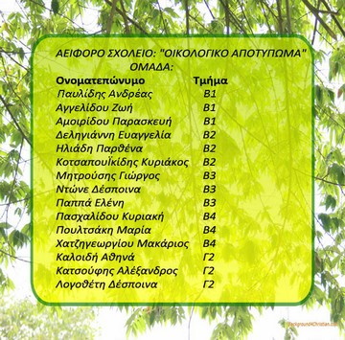
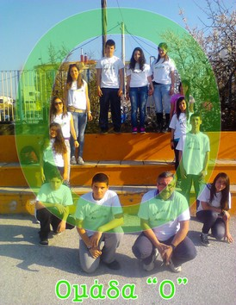
ΟΜΑΔΑ ΟΙΚΟΛΟΓΙΚΟΥ ΑΠΟΤΥΠΩΜΑΤΟΣ
ΥΠΕΥΘΥΝΟΣ: ΑΖΑΣ ΣΤΕΡΓΙΟΣ

Slide 11
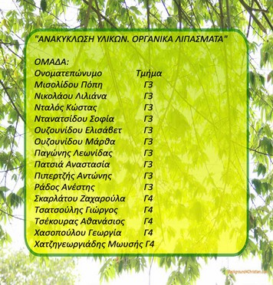
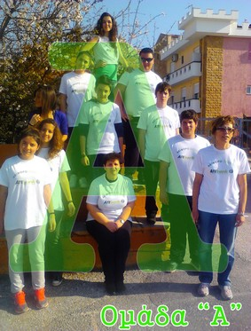
ΟΜΑΔΑ ΑΝΑΚΥΚΛΩΣΗΣ ΥΛΙΚΩΝ,ΚΟΜΠΟΣΤΟΠΟΙΗΣΗΣ
ΥΠΕΥΘΥΝΟΙ: ΤΡΙΑΝΤΑΦΥΛΛΙΔΟΥ ΚΩΝΣΤΑΝΤΙΑ
ΠΑΠΑΘΕΟΔΩΡΟΥ ΜΑΡΙΑ

Slide 12
Είναι ντροπαλοί
ΟΜΑΔΑ ΔΗΜΙΟΥΡΓΙΑΣ ΙΣΤΟΣΕΛΙΔΑΣ(ΤΥΠΟΥ ΚΑΙ ΕΠΙΚΟΙΝΩΝΙΑΣ)
ΥΠΕΥΘΥΝΟΙ:ΚΟΥΒΑΡΗΣ ΧΡΗΣΤΟΣ
ΤΥΠΟΥ ΣΟΦΙΑ

Slide 13
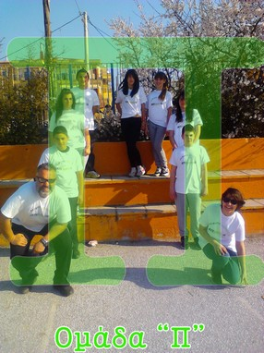
ΟΜΑΔΑ ΠΕΡΙΒΑΛΛΟΝΤΟΣ ΚΑΙ ΠΟΛΙΤΙΣΜΟΥ
ΥΠΕΥΘΥΝΟΙ: ΚΟΣΣΙΔΗΣ ΘΕΟΔΩΡΟΣ
ΣΟΥΛΤΑΝΙΔΗΣ ΣΤΕΦΑΝΟΣ

Slide 14
ΠΑΙΔΑΓΩΓΙΚΟ ΠΕΔΙΟ
ΤΟ 30% ΤΩΝ ΕΚΠΑΙΔΕΥΤΙΚΩΝ ΧΡΗΣΙΜΟΠΟΙΕΙ ΤΙΣ ΚΑΙΝΙΟΥΡΓΕΣ ΤΕΧΝΟΛΟΓΙΕΣ ΣΤΟ ΜΑΘΗΜΑ(ΔΙΑΔΡΑΣΤΙΚΟΥΣ ΠΙΝΑΚΕΣ,ΒΙΝΤΕΟΠΡΟΒΟΛΕΙΣ).
ΤΟ 20% ΤΩΝ ΕΚΠΑΙΔΕΥΤΙΚΩΝ ΧΡΗΣΙΜΟΠΟΙΗΣΕ ΚΑΙΝΟΤΟΜΕΣ ΜΕΘΟΔΟΥΣ ΔΙΔΑΣΚΑΛΙΑΣ.
ΕΛΑΧΙΣΤΕΣ ΠΟΙΝΕΣ ΜΑΘΗΤΩΝ.
ΠΙΛΟΤΙΚΑ ΜΑΘΗΜΑΤΑ.
ΣΥΝΕΡΓΑΣΙΑ ΜΕ ΤΟ ΠΑΝΕΠΙΣΤΗΜΙΟ.
ΣΥΜΜΕΤΟΧΗ ΕΚΠΑΙΔΕΥΤΚΩΝ ΣΕ ΕΠΙΜΟΡΦΩΤΙΚΑ ΣΕΜΙΝΑΡΙΑ.

Slide 15
ΚΟΙΝΩΝΙΚΟ ΠΕΔΙΟ
Η ΤΡΙΤΗ ΤΑΞΗ ΣΥΜΕΤΕΙΧΕ ΣΤΟΝ ΑΝΤΙΚΑΡΚΙΝΙΚΟ ΕΡΑΝΟ ΚΑΙ ΣΤΟΝ ΕΡΑΝΟ ΤΟΥ ΕΡΥΘΡΟΥ ΣΤΑΥΡΟΥ.
ΤΑ ΤΜΗΜΑΤΑ Α1 ΚΑΙ Α3 ΠΡΟΣΦΕΡΑΝ ΧΡΗΜΑΤΙΚΑ ΠΟΣΑ ΣΤΟ ΧΑΜΟΓΕΛΟ ΤΟΥ ΠΑΙΔΙΟΥ.
ΤΡΕΙΣ ΑΠΟΣΤΟΛΕΣ ΦΑΡΜΑΚΩΝ ΣΤΟΥΣ ΓΙΑΤΡΟΥΣ ΤΗΣ ΚΑΡΔΙΑΣ.
ΣΥΜΜΕΤΟΧΗ ΣΤΗ ΠΡΟΣΠΑΘΕΙΑ ΤΗΣ ΕΞΩΤΕΡΙΚΗΣ ΙΕΡΑΠΟΣΤΟΛΗΣ ΓΙΑ ΣΥΛΛΟΓΗ ΤΡΟΦΙΜΩΝ.
ΤΡΟΦΙΜΑ ΣΤΟ ΧΩΡΙΟ SOS ΤΟΥ ΦΙΛΥΡΟΥ.
ΤΡΟΦΙΜΑ ΣΤΟ ΣΥΣΣΙΤΙΟ ΤΗΣ ΕΚΚΛΗΣΙΑΣ ΤΟΥ ΑΓΙΟΥ ΡΑΦΑΗΛ.
ΒΟΗΘΕΙΑ ΣΕ ΟΙΚΟΓΕΝΕΙΕΣ ΠΟΥ ΕΧΟΥΝ ΟΙΚΟΝΟΜΙΚΕΣ ΔΥΣΚΟΛΙΕΣ.

Slide 16
ΠΟΛΙΤΙΣΤΙΚΟ ΠΕΔΙΟ
ΕΚΘΕΣΗ ΒΙΒΛΙΟΥ
ΣΥΝΑΝΤΗΣΗ ΚΑΙ ΣΥΖΗΤΗΣΗ ΜΕ ΤΟΝ ΣΥΓΓΡΑΦΕΑ ΙΣΙΔΩΡΟ ΖΟΥΡΓΟ
ΘΕΑΤΡΙΚΗ ΠΑΡΑΣΤΑΣΗ ΜΕ ΤΟΝ ΚΥΡΙΟ ΧΡΥΣΙΚΑΚΟ
ΕΚΘΕΣΗ ΤΕΧΝΟΛΟΓΙΚΩΝ ΕΡΓΩΝ
ΕΚΘΕΣΗ ΜΟΥΣΙΚΩΝ ΟΡΓΑΝΩΝ
ΕΚΘΕΣΗ ΕΙΚΑΣΤΙΚΩΝ ΕΡΓΩΝ ΤΩΝ ΠΑΙΔΙΩΝ
ΘΕΑΤΡΙΚΕΣ ΠΑΡΑΣΤΑΣΕΙΣ ΤΩΝ ΠΑΙΔΙΩΝ
ΧΡΙΣΤΟΥΓΕΝΝΙΑΤΙΚΟ ΠΑΖΑΡΙ ΔΙΟΡΓΑΝΩΜΕΝΟ ΑΠΟ ΤΟΝ ΣΥΛΛΟΓΟ ΓΟΝΕΩΝ ΚΑΙ ΚΗΔΕΜΟΝΩΝ
ΔΙΑΓΩΝΙΣΜΟΣ ΜΑΓΕΙΡΙΚΗΣ
ΔΙΑΓΩΝΙΣΜΟΣ ΧΟΡΟΥ

Slide 17
ΠΕΡΙΒΑΛΛΟΝ
ΟΙΚΟΛΟΓΙΚΟ ΑΠΟΤΥΠΩΜΑ
ΕΡΓΑΣΙΕΣ ΓΙΑ ΤΗ ΒΕΛΤΙΩΣΗ ΤΟΥ ΟΙΚΟΛΟΓΙΚΟΥ ΑΠΟΤΥΠΩΜΑΤΟΣ
ΚΟΜΠΟΣΤΟΠΟΙΗΣΗ(ΟΡΓΑΝΙΚΑ ΛΙΠΑΣΜΑΤΑ)
ΔΕΝΔΡΟΦΥΤΕΥΣΗ
ΛΑΧΑΝΟΚΗΠΟΣ
ΑΝΑΚΥΚΛΩΣΗ ΥΛΙΚΩΝ
ΣΥΛΛΟΓΗ ΒΡΟΧΙΝΟΥ ΝΕΡΟΥ

Slide 18
ΕΚΠΑΙΔΕΥΤΙΚΕΣ ΕΠΙΣΚΕΨΕΙΣ
ΣΤΟ ΒΟΤΑΝΙΚΟ ΚΗΠΟ
ΣΤΗ ΚΩΝΣΤΑΝΤΙΝΟΥΠΟΛΗ
ΣΤΟ ΚΠΕ ΝΕΑΣ ΚΙΟΥ-ΝΑΥΠΛΙΟ
ΣΤΟΝ ΠΕΛΙΤΗ (ΠΑΡΑΝΕΣΤΙ).(ΜΑΛΛΙΑΡΙΔΟΥ ΣΤΕΛΛΑ)
ΠΑΡΑΚΟΛΟΥΘΗΣΗ ΤΗΣ Β΄ ΤΑΞΗΣ ΤΟΥ ΓΥΜΝΑΣΙΟΥ ΣΕΜΙΝΑΡΙΩΝ ΣΤΗ ΜΑΘΗΜΑΤΙΚΗ ΕΒΔΟΜΑΔΑ(ΓΚΟΓΚΑΣ ΣΤΑΥΡΟΣ)
ΣΤΟ ΠΑΝΕΠΙΣΤΗΜΙΟ ΜΑΚΕΔΟΝΙΑΣ(ΠΑΠΑΔΟΠΟΥΛΟΥ ΚΩΝ.)
ΣΤΟ 2^{Ο} ΕΠΑΛ ΝΕΑΠΟΛΗΣ(ΠΑΠΑΔΟΠΟΥΛΟΥ ΚΩΝΣΤΑΝΤΙΑ)
ΣΤΟ ΤΕΙ ΘΕΣΣΑΛΟΝΙΚΗΣ ΣΤΗ ΣΙΝΔΟ(ΠΑΠΑΔΟΠΟΥΛΟΥ ΚΩΝ.)
ΕΠΙΣΚΕΨΗ ΤΗΣ Α΄ΤΑΞΗΣ ΤΟΥ ΓΥΜΝΑΣΙΟΥ ΣΕ ΕΒΡΑΙΚΗ ΣΥΝΑΓΩΓΗ(ΠΑΠΑΒΑΣΙΛΕΙΟΥ ΕΛΕΥΘΕΡΙΑ)
ΕΚΠΑΙΔΕΥΤΙΚΗ ΕΠΙΣΚΕΨΗ ΤΗΣ Γ΄ΓΥΜΝΑΣΙΟΥ ΣΤΟΝ ΙΕΡΟ ΝΑΟ ΤΟΥ ΑΓΙΟΥ ΡΑΦΑΗΛ
ΣΤΗ ΣΧΟΛΗ ΤΟΥ ΑΡΙΣΤΟΤΕΛΗ ΣΤΗ ΝΑΟΥΣΑ

Slide 19
ΠΟΛΙΤΙΣΤΙΚΕΣ ΕΠΙΣΚΕΨΕΙΣ
ΣΤΟ ΠΟΛΕΜΙΚΟ ΜΟΥΣΕΙΟ(ΠΑΠΑΔΟΠΟΥΛΟΥ ΚΩΝΣΤΑΝΤΙΑ)
ΣΤΗΝ ΜΟΥΣΙΚΗ ΣΧΟΛΗ ΠΟΛΙΧΝΗΣ(ΣΑΡΛΑΝΤΖΗ ΜΑΡΙΑ)
ΗΜΕΡΙΔΕΣ
ΗΜΕΡΙΔΑ ΜΕ ΘΕΜΑ «ΚΥΚΛΟΦΟΡΩ ΜΕ ΑΣΦΑΛΕΙΑ ΣΤΟ ΔΙΑΔΙΚΤΥΟ»(ΠΑΠΑΔΟΠΟΥΛΟΥ ΚΩΝΣΤΑΝΤΙΑ)
ΗΜΕΡΑ ΣΤΑΔΙΟΔΡΟΜΙΑΣ(ΠΑΠΑΔΟΠΟΥΛΟΥ ΚΩΝΣΤΑΝΤΙΑ)

Slide 20
ΙΑΤΡΙΚΕΣ ΕΞΕΤΑΣΕΙΣ
ΕΝΗΜΕΡΩΣΗ ΑΠΟ ΦΟΙΤΗΤΡΙΕΣ ΤΗΣ ΟΔΟΝΤΙΑΤΡΙΚΗΣ ΓΙΑ ΤΗΝ ΣΤΟΜΑΤΙΚΗ ΥΓΙΕΙΝΗ
ΠΡΟΑΙΡΕΤΙΚΗ ΕΞΕΤΑΣΗ ΤΩΝ ΜΑΘΗΤΩΝ ΚΑΙ ΚΑΘΗΓΗΤΩΝ ΑΠΟ ΔΕΡΜΑΤΟΛΟΓΟ ΓΙΑ ΤΙΣ ΕΛΙΕΣ ΤΟΥ ΣΩΜΑΤΟΣ.
ΠΡΟΑΙΡΕΤΙΚΗ ΕΞΕΤΑΣΗ ΤΩΝ ΜΑΘΗΤΩΝ ΑΠΟ ΜΕΤΑΠΤΥΧΙΑΚΕΣ ΦΟΙΤΗΤΡΙΕΣ ΤΗΣ ΟΡΘΟΔΟΝΤΙΚΗΣ

Slide 21
ΚΑΙ ΝΑ ΠΟΥ ΣΗΜΕΡΑ, 16 ΜΑΙΟΥ ΤΟΥ 2012, ΦΤΑΣΑΜΕ ΝΑ ΠΑΝΗΓΥΡΙΖΟΥΜΕ ΓΙΑ ΤΗΝ ΠΡΟΣΠΑΘΕΙΑ ΜΑΣ.
ΕΙΜΑΣΤΕ ΠΕΡΗΦΑΝΟΙ ΓΙΑ ΑΥΤΑ ΠΟΥ ΠΕΤΥΧΑΜΕ, ΑΛΛΑ ΠΙΟ ΠΟΛΥ ΓΙΑΤΙ Η ΒΟΥΤΙΑ ΜΑΣ ΣΤΑ ΒΑΘΙΑ ΑΠΕΔΩΣΕ ΚΑΡΠΟΥΣ.
ΣΥΝΕΙΔΗΤΟΠΟΙΗΣΑΜΕ ΟΤΙ ΕΝΕΡΓΟΠΟΙΩΝΤΑΣ ΤΑ ΠΑΙΔΙΑ ΓΙΝΟΜΑΣΤΕ ΚΑΛΥΤΕΡΟΙ ΚΑΙ ΕΜΕΙΣ.
ΤΟ ΣΧΟΛΕΙΟ ΜΑΣ ΚΑΡΠΟΦΟΡΗΣΕ ΚΑΙ ΤΟΥΣ ΚΑΡΠΟΥΣ ΤΟΥ ΕΛΠΙΖΟΥΜΕ ΝΑ ΤΟΥΣ ΔΕΙΤΕ ΟΧΙ ΜΟΝΟ ΣΗΜΕΡΑ ΑΛΛΑ ΚΑΙ ΣΤΟ ΜΕΛΛΟΝ.
ΗΤΑΝ ΕΝΑ ΤΑΞΙΔΙ ΚΟΥΡΑΣΤΙΚΟ ΑΛΛΑ ΜΕ ΕΜΠΕΙΡΙΕΣ ΠΟΥ ΘΑ ΤΙΣ ΚΟΥΒΑΛΑΜΕ ΜΙΑ ΖΩΗ.

